Slide 1
Bedrijfspensioenfonds
Werknemer en werkgever leggen allebei maandelijks een bedrag in als pensioenpremie zodat de werknemer t.z.t. een pensioen uit het fonds ontvangt.

Slide 2
Bedrijfspensioenfonds
Werknemer en werkgever sparen samen voor de werknemer later.

Slide 3
Kapitaaldekkingsstelsel
Nu betaalde premies worden belegd en uit het kapitaal vermeerderd met de beleggingsinkomsten worden de uitkeringen gedaan.

Slide 4
Kapitaaldekkingsstelsel
Nu geld inleggen
Voor latere uitkeringen

Slide 5
Vrijwillig pensioensparen
Dit kan via een lijfrente, banksparen, zelf beleggen of gewoon sparen bij een bank.
Bij de eerste twee mogelijkheden zijn er
fiscale faciliteiten mogelijk.

Slide 6
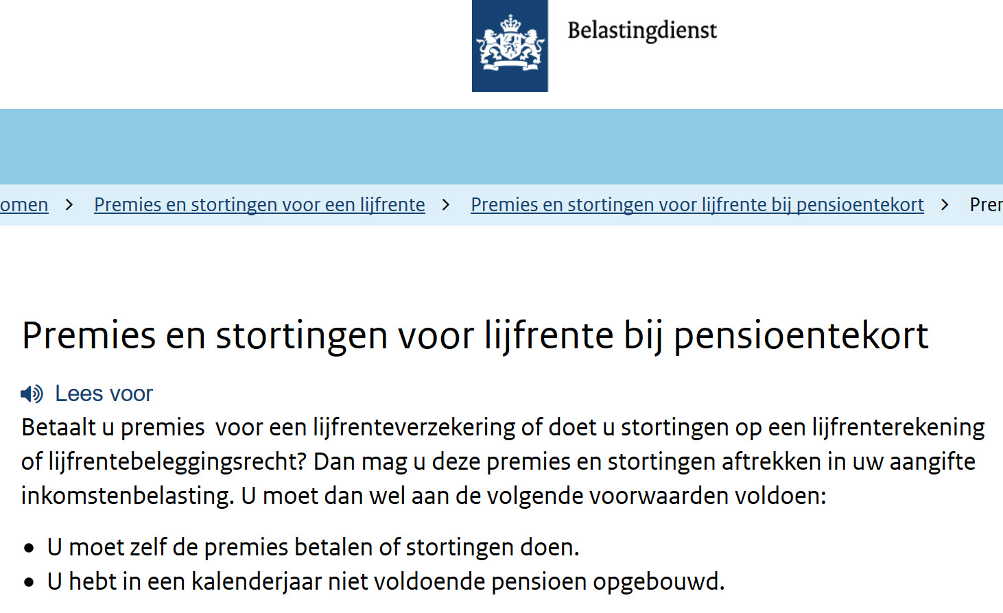
Vrijwillig pensioensparen
Fiscale voordelen
bij een pensioen-
tekort.

Slide 7
Deposito
Bij een deposito zet je een bedrag voor een bepaalde periode vast.
Tijdens deze periode is het niet toegestaan geld van je depositorekening te halen.

Slide 8
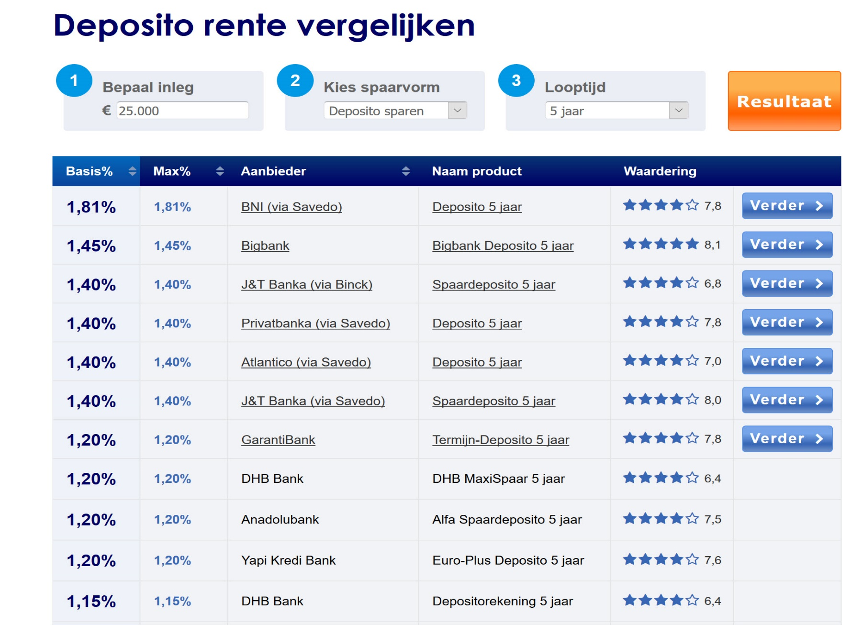
Waar moet je
nog meer mee vergelijken?

